Slide 1
Лекция № 8
Роевые алгоритмы и их применение для решения оптимизационных задач в условиях неопределенности

Slide 2
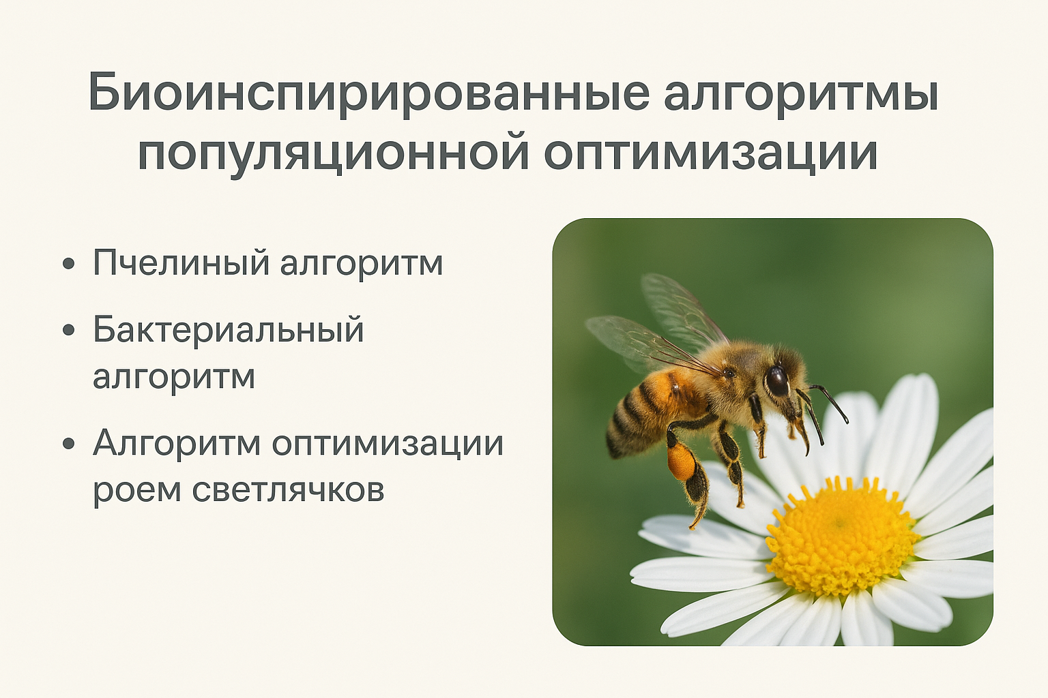
Биоинспирированные алгоритмы
Алгоритмы, основанные на моделировании поведения живых организмов.
Используются для поиска оптимальных решений в сложных пространствах.

Slide 3
Популяционные алгоритмы
Работают с множеством решений одновременно.
Эволюционные принципы: мутации, селекция, взаимодействие агентов.

Slide 4
Биоинспирированные алгоритмы
Введение в биоинспирированные алгоритмы
Часть 1: Алгоритм оптимизации пчелиной колонией (Artificial Bee Colony - ABC)
Часть 2: Алгоритм оптимизации бактериальной колонией (Bacterial Foraging Optimization - BFO)
Часть 3: Алгоритм оптимизации роем светлячков (Firefly Algorithm - FA)
Сравнительный анализ алгоритмов
Примеры практических приложений

Slide 5
Введение. Что такое биоинспирированные алгоритмы?
Определение: Класс вычислительных методов, имитирующих принципы коллективного поведения живых систем (роевой интеллект, эволюцию, самоорганизацию) для решения сложных задач оптимизации.
Ключевые особенности:
  Децентрализация
  Самоорганизация
  Параллелизм
  Глобальный поиск решений
  Устойчивость к помехам
Зачем они нужны? Для задач, где классические методы (градиентные и др.) неэффективны: многомодальные, негладкие, NP-трудные задачи.

Slide 6
Общая схема работы биоинспирированных алгоритмов
Идея: «Черный ящик» — алгоритм не знает внутренней структуры задачи.
Блок-схема:
  Инициализация популяции случайных решений («особей»).
  Оценка качества каждой особи (функция приспособленности).
  Взаимодействие особей по биологическим правилам (обмен информацией, притяжение/отталкивание).
  Отбор и «размножение» лучших решений.
  Проверка критерия остановки (макс. итераций, точность). Если не выполнено — возврат к шагу 2.
  Выдача лучшего найденного решения.

Slide 7
Часть 1. Алгоритм оптимизации пчелиной колонией (ABC)
Биологический прототип: Поведение медоносных пчел при сборе нектара.
Автор и год: Дервиш Карабога, 2005.
Ключевые агенты в алгоритме:
  Пчелы-разведчики: Ищут новые источники пищи (случайный поиск).
  Пчелы-фуражиры (рабочие/наблюдатели): Эксплуатируют известные источники, делятся информацией через «танец».
Основная метафора: Источник нектара = потенциальное решение задачи. Качество нектара = значение функции приспособленности.

Slide 8
Математическая модель ABC (фазы алгоритма)
Фаза пчел-рабочих: Каждая рабочая пчела модифицирует свою позицию (решение) в окрестности текущего источника.
  Формула: v_ij = x_ij + φ_ij * (x_ij - x_kj), где φ — случайное число, k — соседний источник.
Фаза пчел-наблюдателей: Выбор источника с вероятностью, пропорциональной его качеству (колесо рулетки).
Фаза пчел-разведчиков: Если источник исчерпан (не улучшался много итераций), он забрасывается, и разведчик находит новый случайный источник.

Slide 9
Преимущества и недостатки ABC
Преимущества:
  Простота реализации и малое количество параметров.
  Эффективный баланс между исследованием (exploration) и использованием (exploitation).
  Хорошо работает на многомерных и многомодальных задачах.
Недостатки:
  Может медленно сходиться на унимодальных задачах по сравнению с градиентными методами.
  Скорость сходимости зависит от начальных параметров.

Slide 10
Часть 2. Алгоритм оптимизации бактериальной колонией (BFO)
Биологический прототип: Хемотаксис кишечной палочки (E. coli) — движение к питательным веществам и от ядов.
Автор и год: К.М. Пассино, 2002.
Ключевая идея: Моделирует четыре процесса:
  Хемотаксис (основной процесс движения).
  Скопление (взаимное притяжение бактерий).
  Размножение.
  Устранение и рассеивание (заброс в случайную точку для избежания локальных оптимумов).

Slide 11
Математическая модель BFO. Хемотаксис
Движение бактерии: «Кувырок» (случайное изменение направления) и «Плавание» (движение в выбранном направлении).
Формула обновления позиции i-й бактерии:
θ_i(j+1, k, l) = θ_i(j, k, l) + C(i) * (Δ / sqrt(Δ^T * Δ))
  θ — позиция бактерии (решение).
  j, k, l — индексы хемотаксиса, размножения и устранения.
  C(i) — размер шага.
  Δ — вектор случайного направления для «кувырка».

Slide 12
Преимущества и недостатки BFO
Преимущества:
  Наличие механизма «рассеивания» помогает избегать локальных оптимумов.
  Хорошо подходит для задач с динамической средой и шумами.
  Параллельная природа (бактерии действуют относительно независимо).
Недостатки:
  Высокая вычислительная сложность из-за множества вложенных циклов (хемотаксис, размножение, рассеивание).
  Большое количество параметров для настройки (C, число шагов хемотаксиса и т.д.).
  Медленная сходимость.

Slide 13
Светлячки — схема

Slide 14
Сравнение алгоритмов
Пчёлы: баланс разведки и эксплуатации.
Бактерии: устойчивы к шумным функциям.
Светлячки: хорошо работают в мультимодальных пространствах.

Slide 15
Применения
Оптимизация маршрутов
Распознавание образов
Обучение параметров моделей
Технологические процессы

Slide 16
Заключение
Биоинспирированные методы обеспечивают гибкость и высокую адаптивность при оптимизации сложных систем.

Slide 17
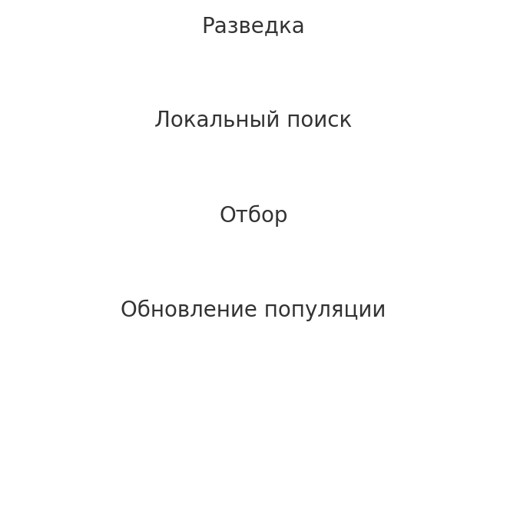
Схема пчелиного алгоритма

Slide 18
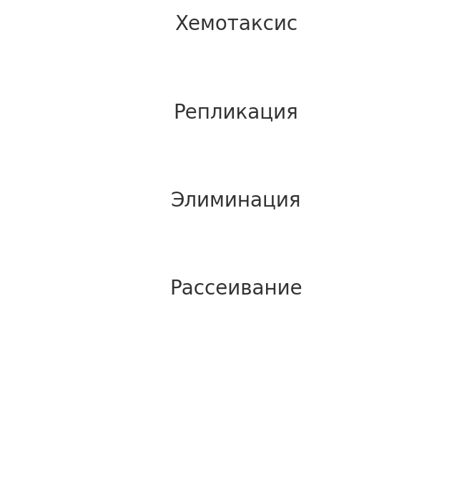
Схема бактериального алгоритма

Slide 19
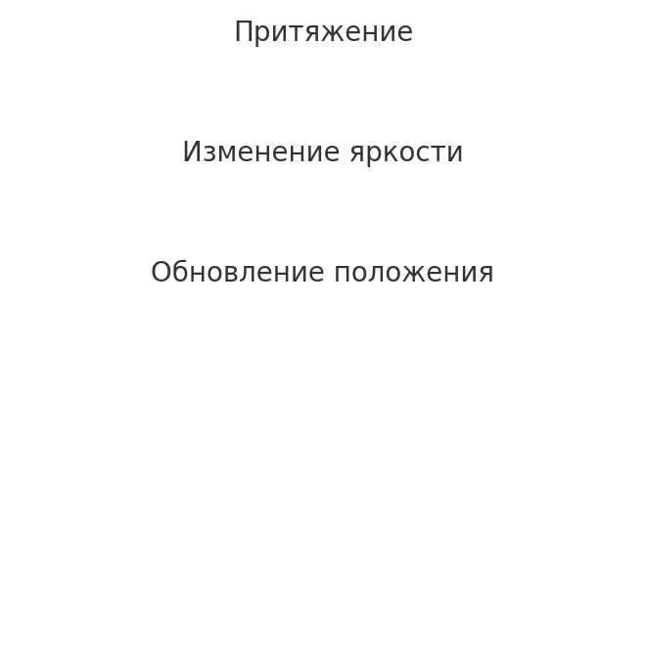
Схема алгоритма светлячков

